Slide 1


Правила
поведения
для
воспитанных детей
(«Один дома»)

Slide 2





Все стихи из этой книжки
Для девчонок и мальчишек,
Книжку эту прочитай
Да на ус себе мотай:
Как вести, когда ты дома,
Как общаться с незнакомым,
Как пожара избежать…
В общем, друг, спеши всё знать!

Slide 3
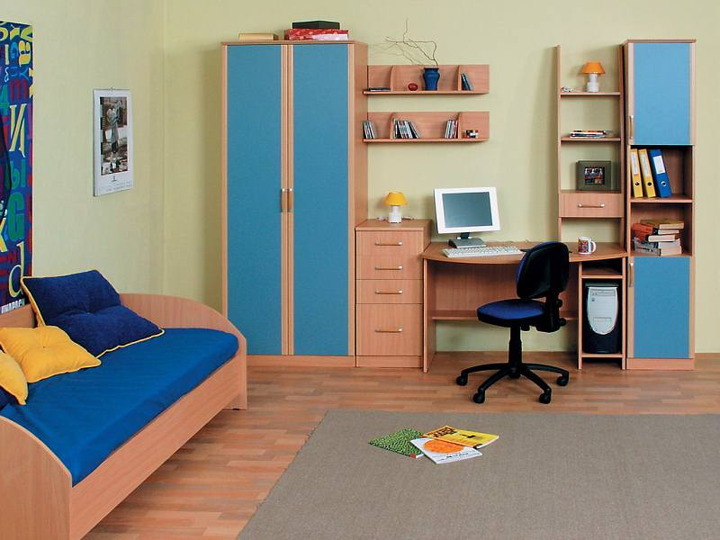


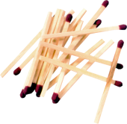
Я спичек коробок нашёл
И высыпал его на пол,
Хотел устроить фейерверк –
Всё полыхнуло, свет померк!
Я слышу крики, шум воды…
Как много от огня беды!
Хочу напомнить всем, друзья:
Играть со спичками нельзя!!!

Slide 4
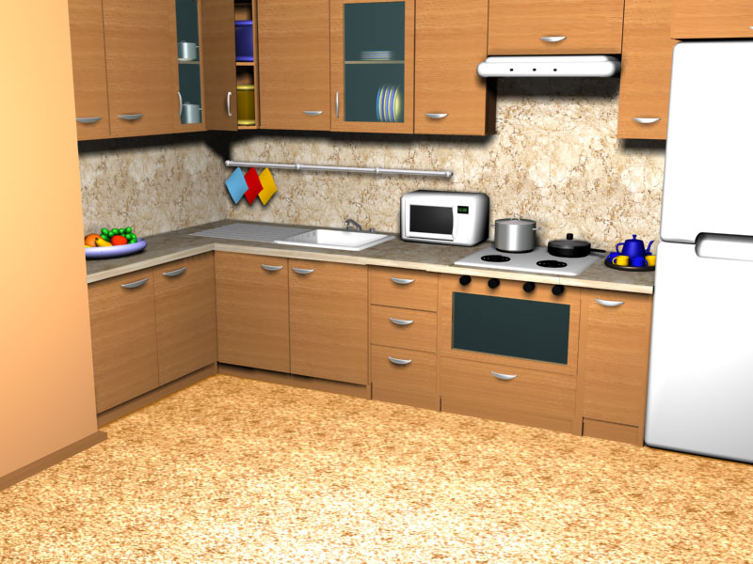

На кухне газ у нас горит,
Меня он манит, как магнит.
Как мама, я хочу уметь
Все ручки на плите вертеть.
Но мама строго мне сказала:
К плите чтоб руки не совала!
И к газу ты не подходи –
Сперва немного подрасти!

Slide 5
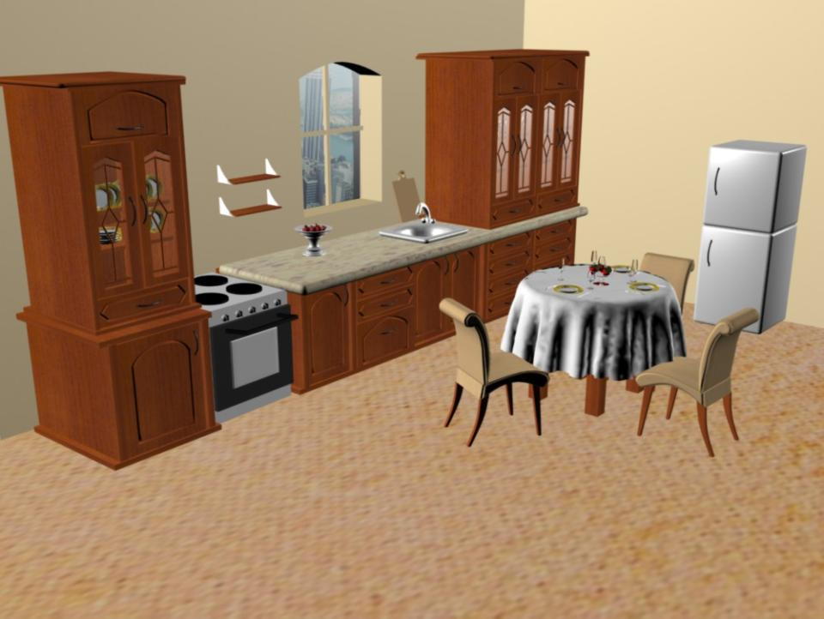




Нужно, друзья, за здоровьем следить,
И потому полагается мыть
Фрукты и овощи перед едой
Чисто и тщательно тёплой водой.
Мытое яблоко ярче блестит,
Да и живот от него не болит.

Slide 6
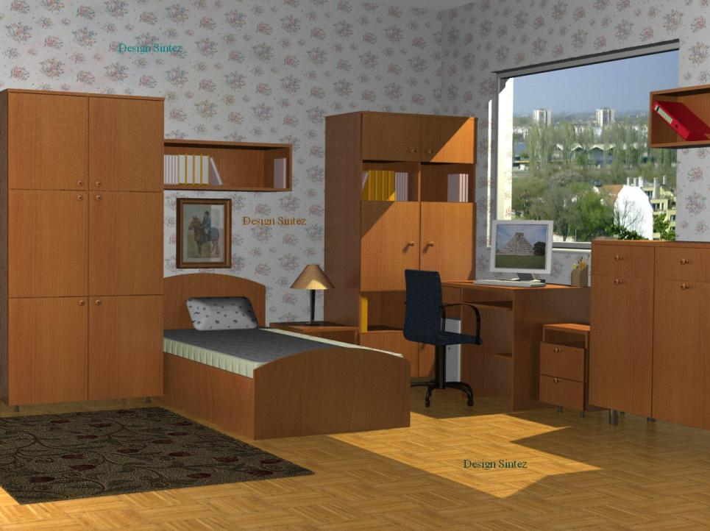




Если кнопки из коробки
Разлетелись – собери,
Если гвозди на дороге
Ты увидел – подбери!
Эти острые предметы
Не бросайте на полу.
Сам наступишь незаметно –
С раной поведут к врачу.

Slide 7
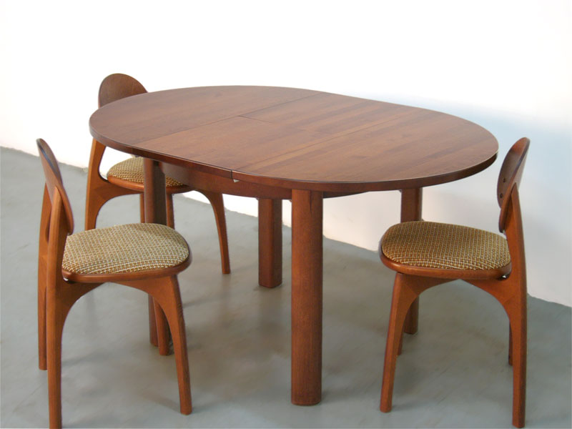






Есть в квартире много скляночек,
Разных тюбиков и баночек.
В них хранятся средства разные,
Даже иногда опасные.
Кремы, пасты и таблеточки
В рот тащить не надо, деточки.
Отравленье обеспечено
И здоровье изувечено!

Slide 8




Ты, малыш, запомнить должен:
Будь с розеткой осторожен!
С ней никак нельзя играть,
Гвоздики в неё совать.
Дело кончится бедой –
Ток в розетке очень злой!!!

Slide 9
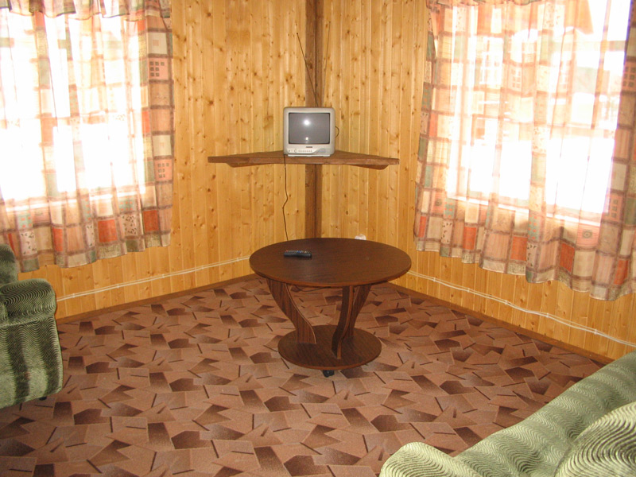

Если телефон звонит,
Кто-то в трубку говорит:
Как тебя зовут, малыш?
Дома с кем сейчас сидишь?
Если взрослых дома нет,
Не веди ни с кем бесед,
До свидания! – скажи,
Быстро трубку положи.
Я дома один…

Slide 10










Игрушек много у меня –
Я их не убираю.
Хотя они уже два дня
Всем проходить мешают!
И что же вышло? – Сам упал,
И было очень больно!
С тех пор я убираться стал -
И все теперь довольны!.

Slide 11
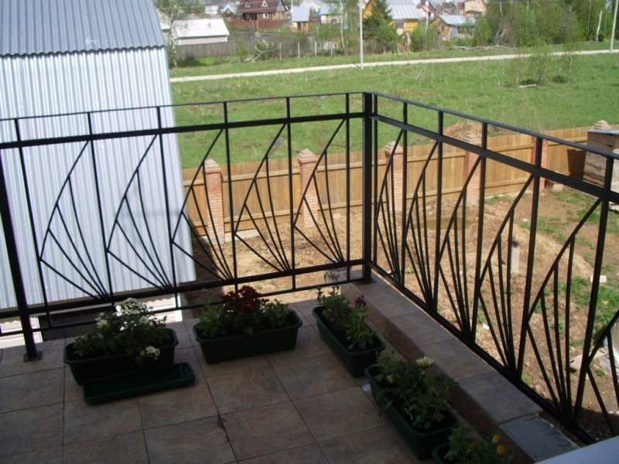

Выйдешь на балкон – так и знай:
Там на стулья не вставай!
Это может быть опасно –
Падать сверху так ужасно!
На перила не взбирайся,
Низко не перегибайся –
Будет сложно удержаться…
Ты ж не хочешь вниз сорваться?

Slide 12
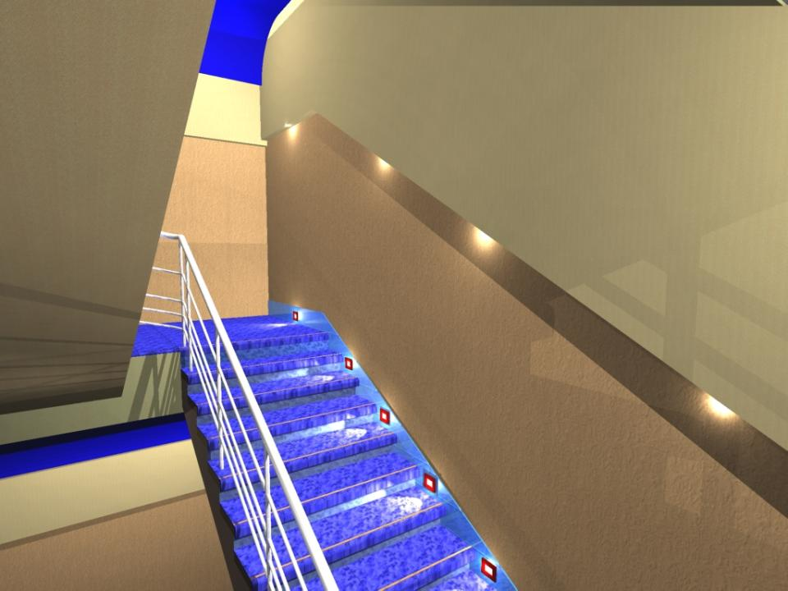

Знай, по перилам опасно кататься!
Можешь случайно не удержаться
Или за что-нибудь вдруг зацепиться –
Больно мой, друг, на ступеньки свалиться!
Если сорвёшься в проём – что тогда?
Это уже пострашнее беда!
Так что, прошу, не рискуй, не катайся,
А по ступенькам спокойно спускайся!

Slide 13
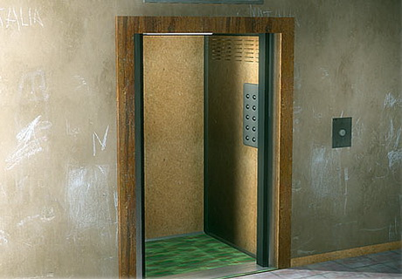


Если квартира твоя высоко
И добираться туда нелегко,
Пользуйся лифтом, но только учти:
В лифт с незнакомцами не заходи!
Могут обидеть тебя, напугать
Можешь серьёзно тогда пострадать!

Slide 14
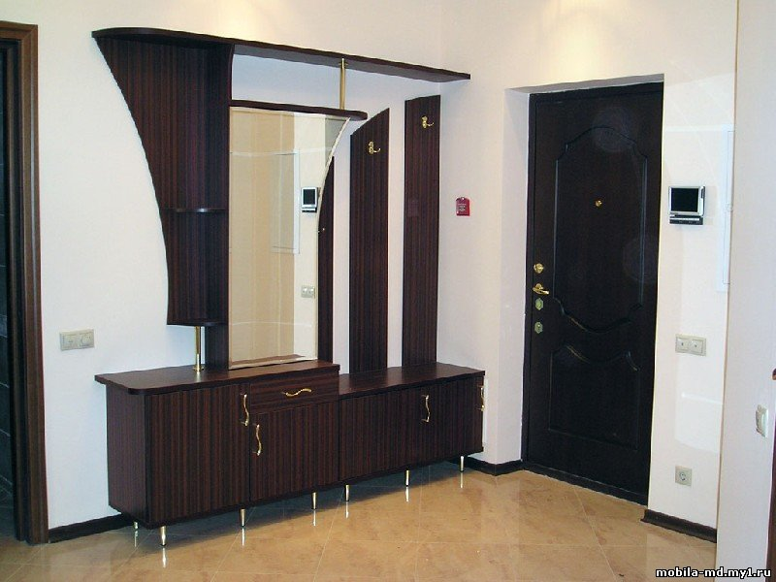


Если в дверь звонит звонок
Посмотри сперва в глазок,
Кто пришёл к тебе, узнай,
Но чужим не открывай!
А не станут отвечать –
Дверь не вздумай открывать!

Slide 15

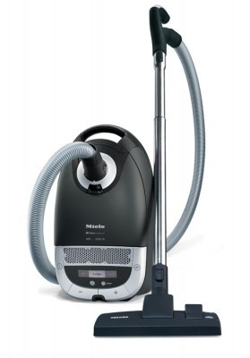
Отгадай загадки
Он с хоботом резиновым,
С желудком парусиновым.
Как загудит его мотор,
Глотает он и пыль и сор.

Slide 16

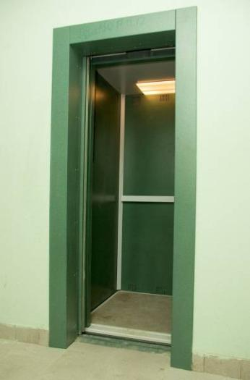
Без шофера, без колес,
А домой меня привез.
Прокатил меня почти
До дверей квартиры.
Управляли им в пути
Сами пассажиры.

Slide 17


В деревянном домике
Проживают гномики.
Уж такие добряки -
Раздают всем огоньки.

Slide 18

Через поле и лесок подается голосок.
Он бежит по проводам -
Скажешь здесь, а слышно там.

Slide 19

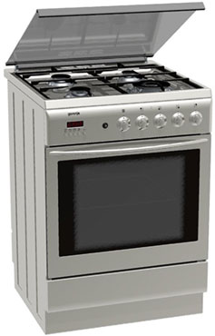
Четыре синих солнца
У бабушки на кухне,
Четыре синих солнца
Горели и потухли.
Поспели щи, шипят блины.
До завтра солнца не нужны.

Slide 20

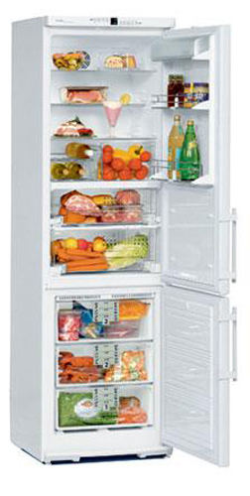
Полюбуйся, посмотри -
Полюс северный внутри!
Там сверкает снег и лед,
Там сама зима живет.

Slide 21
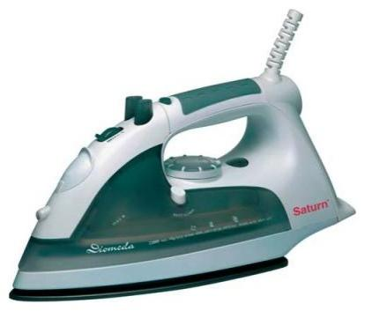
Пар пустил дракон хвостатый
И разгладил шарфик мятый.

Slide 22
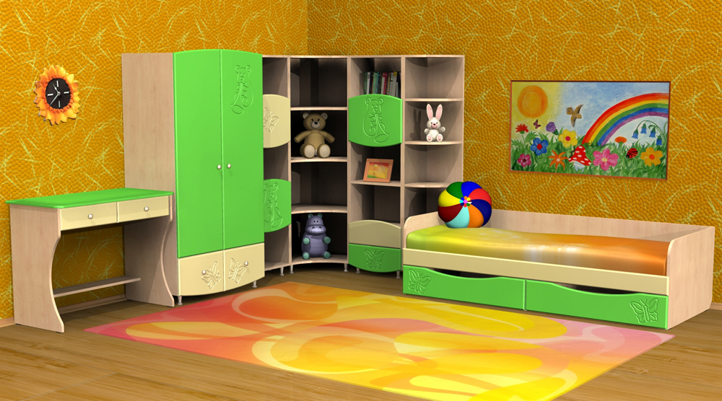


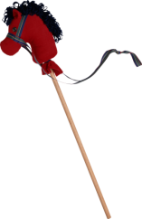







Посмотри внимательно! Убери из комнаты опасные предметы.

Slide 23
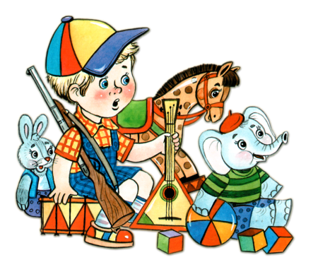
Молодец! Теперь ты можешь спокойно поиграть!

